Slide 1
사용자 교육 매뉴얼
DLP_채권 정보
2013.09.03
ERP 구축 2차 TFT

Slide 2
문서 개정 이력
일자 | 버전 | 적요 | 작성자
2013.09.03 | v0.1 | 초안 작성 | 김중환 과장
Notes:
2

Slide 3
사용자 교육 개요
1
과정개요
1. 채권정보 : 해당 딜러의 담보금액 및 한도, 채권정보를 확인할 수 있다.

Slide 4
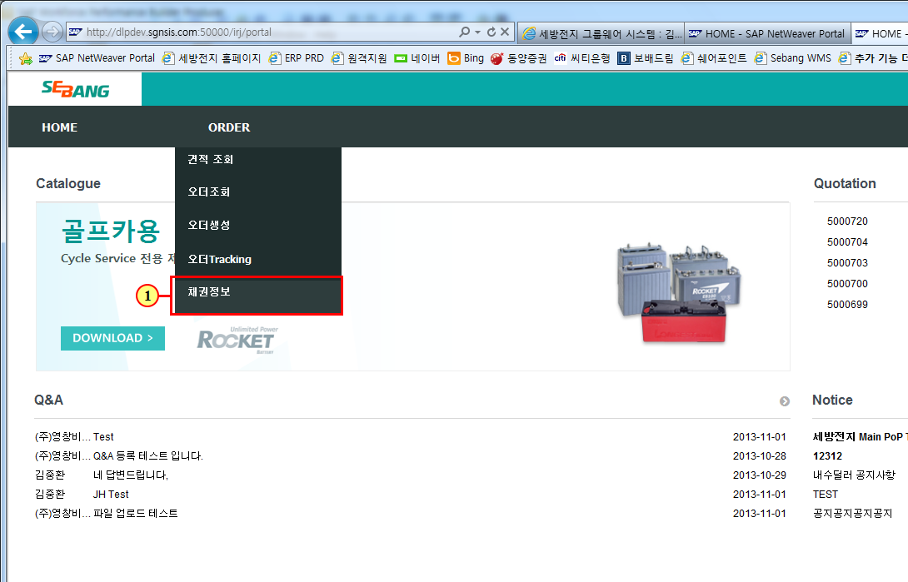
HOME - SAP NetWeaver Portal - Windows Internet Explorer
(1) 채권정보 을(를) 클릭하십시오.

Slide 5
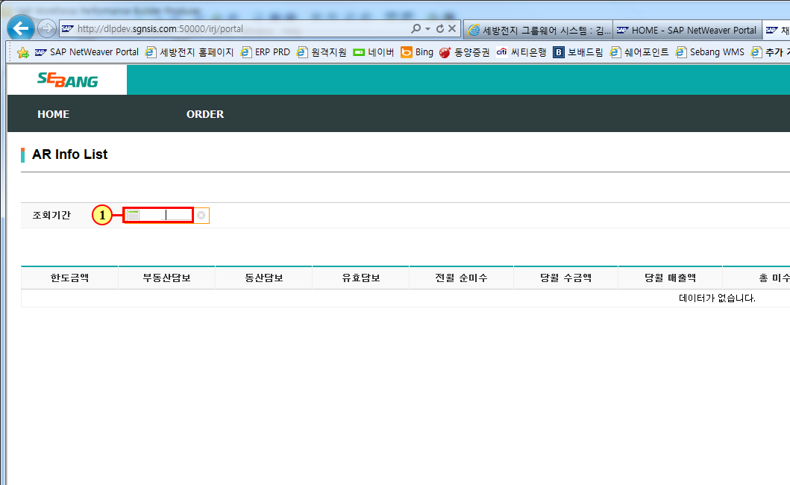
채권정보 - SAP NetWeaver Portal - Windows Internet Explorer
(1) 조회기간 필드가 삭제됩니다.

Slide 6
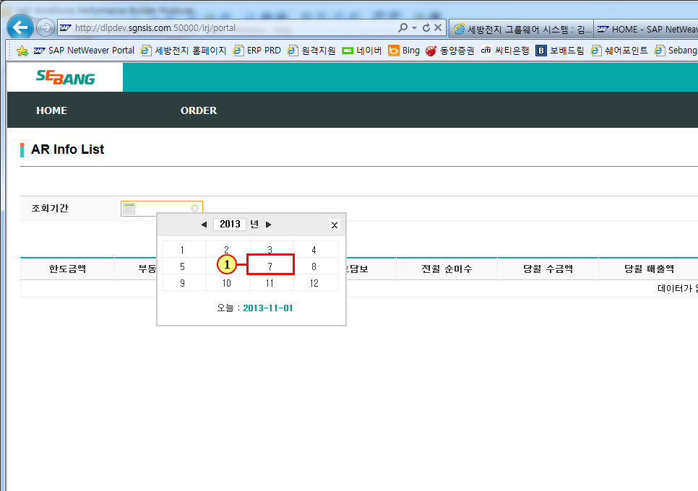
채권정보 - SAP NetWeaver Portal - Windows Internet Explorer
(1) 7 을(를) 클릭하십시오.

Slide 7
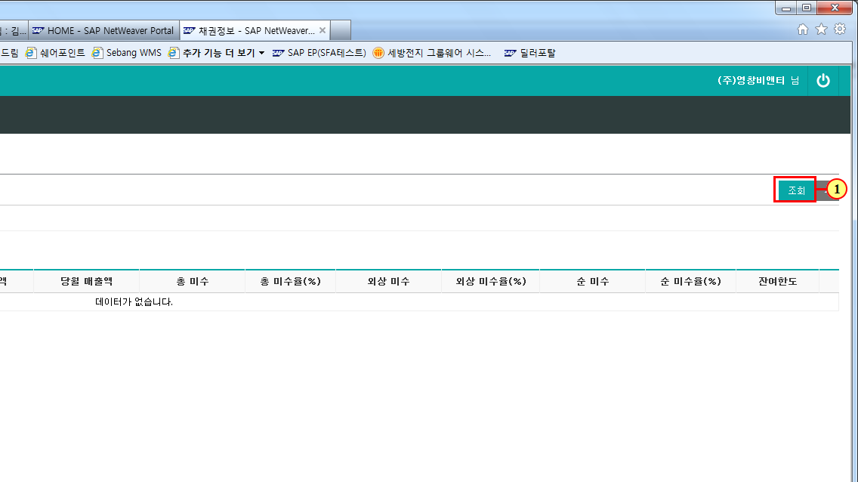
채권정보 - SAP NetWeaver Portal - Windows Internet Explorer
(1) 을(를) 클릭하십시오.

Slide 8
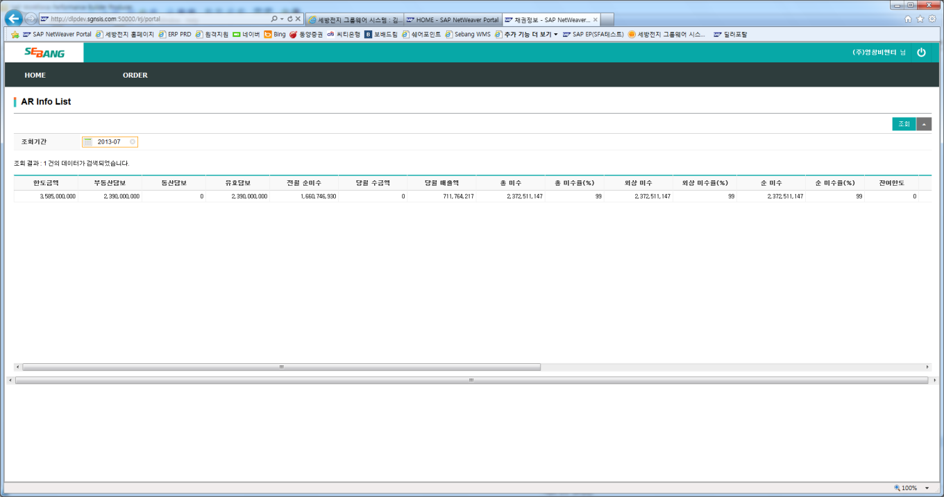
채권정보 - SAP NetWeaver Portal - Windows Internet Explorer

